Slide 1
Магматизм. Конвекционные потоки в мантии Земли. Модель образования магматизма. Автор: Гвоздик Софья, 10 «Б» класс Руководитель: Ветюков Д. А.

Slide 2
Цели моей работы:
-Изучение магматизма, и конвекционных потоков, происходящих в мантии земли.
-Создание модели образования тектонических движений и некоторых магматических тел.
-Составление гипотезы, объясняющей все процессы магатизма.

Slide 3
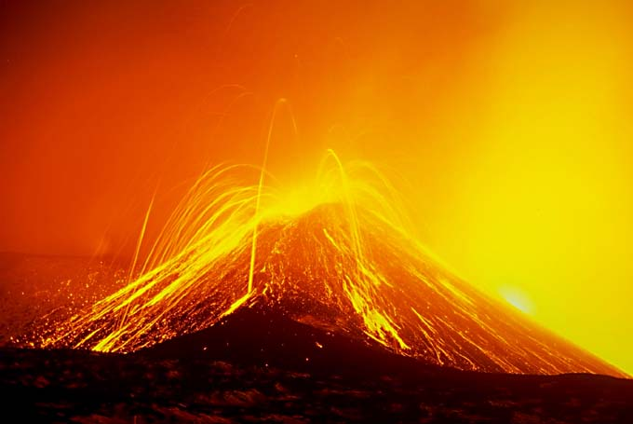
Магматизм.
Сам термин магматизм- совокупность процессов, связанных с излиянием магмы, в верхних слоях земли..

Slide 4
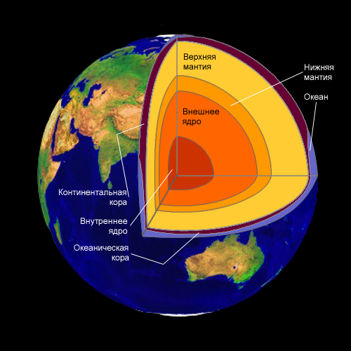
Строение Земли.

Slide 5
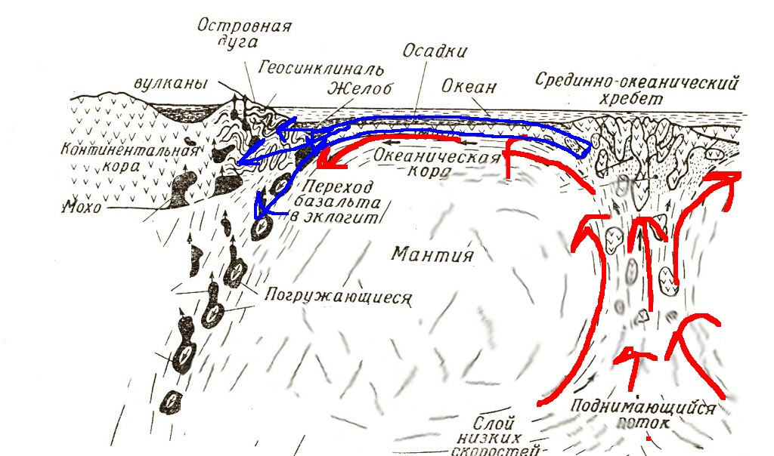
Механизм поднятия магмы.

Slide 6
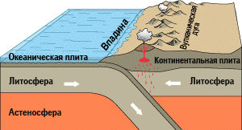
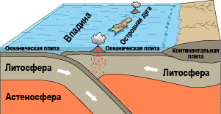
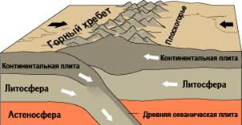
Тектонические процессы. Эффузии.

Slide 7
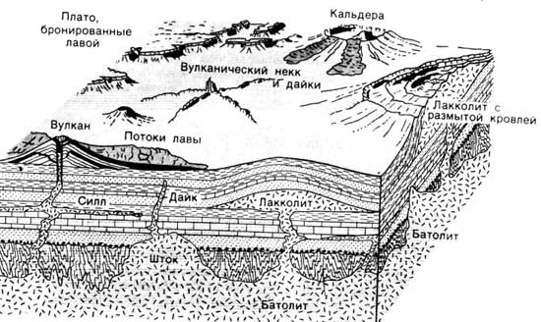
Интрузивные тела.

Slide 8
В итоге, я пришла к выводу:
Нагреваясь, расплавленная магма поднимается в верхние слои, замещая более холодную. Одновременно взаимодействуя с литосферными плитам потоки приводят их в движение, тем самым начиная некоторые процессы на поверхности.
Сделав свое иследование, я сделала предположение что основной причиной магматических процессов является конвекция.

Slide 9
Список литературы.
Лекции по магматизму ГШ МГУ.
1.Евсеев А. Н. Численные модели мантийной конвекции с переменной вязкостью и фазовыми переходами. Научна работа.
2.Конопелько Д. Л. Внутреннее строение Земли. Эндогенные процессы. Научная работа.
3.Короновский Н. В. Общая геология. Учебник.
4.Хаин В. Е., Ломизе М. Г. Геотектоника с основами геодинамики. Учебник.
5.Чечкин С. А. Основы геофизики. Научная литература.

